Slide 1
2. K近邻

Slide 2
介绍内容
基本概念
距离的度量、k 值的选取
特征归一化
KD 树的构建与搜索
优缺点
现场实验
课后练习

Slide 3
基本概念
K 近邻算法是一种基本分类和回归方法。本 ppt 只讨论分类问题的 k 近邻法。
给定一个训练数据集，对新的输入实例，在训练数据集中找到与该实例最邻 近的 k 个实例，
这 k 个实例的多数属于某个类，就把该输入实例分类到这个类中。（类似于 现实生活中少数服从多数的思想）

Slide 4



距离的度量
最常见的欧氏距离：
曼哈顿距离：
更一般的 Minkowski 距离：
在实际应用中，距离函数的选择应该根据数据的特性和分析的需要而定

Slide 5
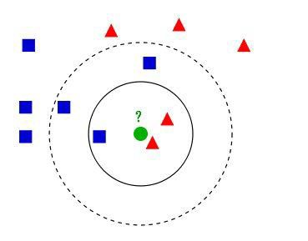
K 值的选取
右图中， 有两类不同的样本数据：蓝色和红色
绿色的圆是待分类的数据
问题：这个绿色的圆属于蓝色的分类还是红色的分类？
如果 k=3，答案是属于红色
如果 k=5，答案是属于蓝色

Slide 6
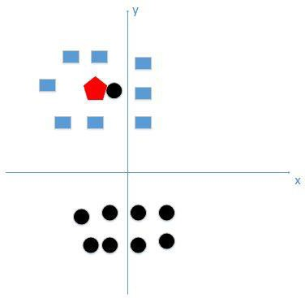
K 值的选取
如果 k 值过小，
整体模型会变得复杂
很容易学习到噪声
容易发生过拟合
右图中，k = 1 时，红色块被分类到黑色圆点的类
别中

Slide 7
K 值的选取
如果 k 值过大，
整体模型变得简单
容易忽略训练数据中有用的信息
右图中，选取过大的 k 值，也会使得红色块被 分类到黑色圆点的类别中

Slide 8
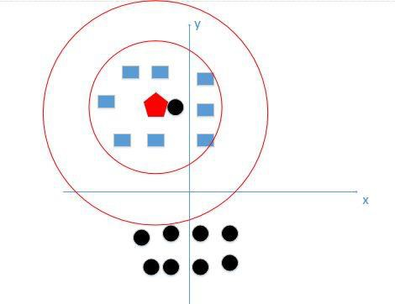
K 值的选取
既不能过大，也不能过小。
右图中 k 值的选择，红色圆边界之间这个范围 是最好的。
如何选取？
实验调参。比如选取一个较小的数值，采取交
叉验证法来选取最优的 k 值

Slide 9
特征归一化
举例：
用一个人身高(cm)与脚码（尺码）大小来作为特征值
类别为男性或者女性
有如下 5 个训练样本
身高 | 179 | 178 | 165 | 177 | 160
尺码 | 42 | 43 | 35 | 42 | 35
性别分类 | 男 | 男 | 女 | 男 | 女

Slide 10
特征归一化
身高 | 179 | 178 | 165 | 177 | 160
尺码 | 42 | 43 | 35 | 42 | 35
性别分类 | 男 | 男 | 女 | 男 | 女
第一维身高特征是第二维脚码特征的 4倍 左右 距离度量的时会偏向于第一维特征
这样造成俩个特征并不是等价重要的，可能会导致距离计算错误 从而导致预测错误

Slide 11
特征归一化
身高 | 179 | 178 | 165 | 177 | 160 | 167
尺码 | 42 | 43 | 35 | 42 | 35 | 43
性别分类 | 男 | 男 | 女 | 男 | 女 | 女?
到测试样 本的距离 | 145 | 121 | 𝟓𝟑 | 𝟏𝟎𝟏 | 𝟏𝟎𝟑
一个女性的脚 43 码的可能性，远远小于男性脚 43 码的可能性
但由于各个特征量纲的不同，导致了身高的重要性已经远大于脚码了 归一化的目的： 让每个特征同等重要

Slide 12
特征归一化
一般来说，假设样本特征是 {(𝑥_{𝑖1}, 𝑥_{𝑖2}, … , 𝑥_{𝑖𝑛})}^{𝑚} ，取每个维度的最大值减最小值：
𝑖=1
𝑴_{𝒋} = max 𝒙_{𝒊𝒋} −
𝒊=𝟏,…,𝒎
min
𝒊=𝟏,…,𝒎
^{𝒙}𝒊𝒋
在计算距离时将每个坐标轴除以相应的 𝑴_{𝒋} 以实现归一化，即：
𝑛
𝑦_{𝑗} 𝑧_{𝑗}
= ෍( − )²
𝑑 𝑦₁, … , 𝑦_{𝑛} , 𝑧₁, … , 𝑧_{𝑛}
𝑀_{𝑗} 𝑀_{𝑗}
𝑗=1

Slide 13
KD 树
如何搜索最近的 k 个样本？
线性扫描： 需要计算每个样本到输入实例点的距离
构建数据索引，如 KD 树：
K-dimension tree的缩写
把整个空间划分为特定的几个部分
应用于多维空间关键数据的搜索

Slide 14
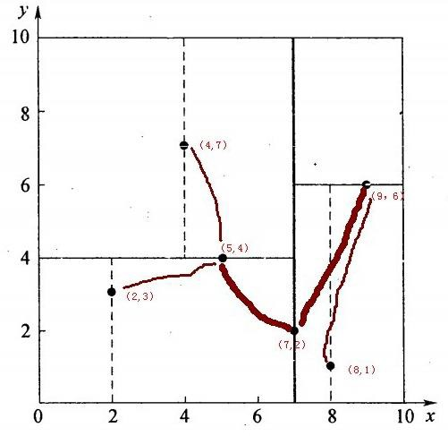
KD 树的构建
6 个二维数据点
{ (2, 3)，(5, 4)，(9, 6)，(4, 7)，(8, 1)，(7, 2) }
确定 split域 = x
x，y维度上的数据方差分别为39，28.63，所以在x轴 上方差更大，故split域值为x
确定 Node-data = (7, 2) 7 为 x 维上的中位数
分割平面
x = 7将整个空间左子空间和右子空间
递归地分割左子空间和右子空间

Slide 15
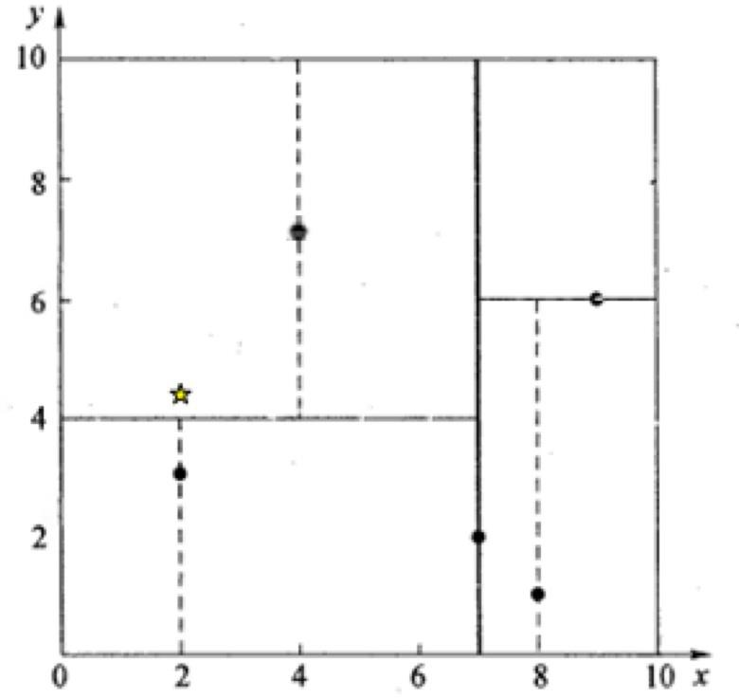
KD 树的搜索
查找 (2，4.5) 的最近邻
二分查找 (2, 4.5) 所属的区域（即查找
KD 树的叶节点）
(7, 2) -> (5, 4) -> (4, 7)
取(4, 7)为当前近似最近邻点， 计算其与 目标查找点的距离：3.202

Slide 16
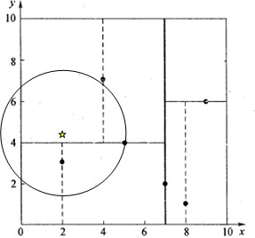
KD 树的搜索
回溯到 (5,4)，计算其与查找点之间 的距离为 3.041（遇到了更近的点）
以 3.041 为半径作圆，该圆和 y = 4 交 割，说明可能在 (5, 4) 的左子空间有 更近的点。

Slide 17
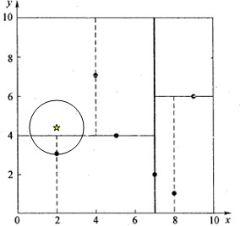
KD 树的搜索
进入 (5, 4) 左子空间进行查找，在该空间 内找到离 (2, 4.5) 最近的叶子节点 (2, 3)
(2, 3) 距 (2, 4.5) 比 (5, 4) 要近，所以最近邻
点更新为 (2, 3)
回溯至 (7, 2)，以 (2, 4.5) 为圆心作圆，不 和 x = 7 分割超平面交割。
至此，搜索结束，返回最近邻点 (2, 3)

Slide 18
KD 树的搜索
二分查找出包含目标点 x 的叶结点
以此叶结点为当前最近点
向上回退，在每个结点进行以下操作
如果该结点保存的实例点比当前最近点距离目标点更近，则以该实例点为当 前最近点
以目标点为球心、以目标点与当前最近点间的距离为半径画圆，检查是否和 另一子结点对应的区域相交。
如果相交，递归地在另一端进行最近邻搜索。否则向上回退。
当回退到根结点时，搜索结束。最后的当前最近点即为最近邻点。

Slide 19
优缺点
优点
简单直观，易于实现
没有显式的学习过程
新数据可以直接加入数据集而不必进行重新训练

Slide 20
优缺点
缺点
当样本不平衡时，比如一个类的样本容量很大，其他类的样本 容量很小，输入一个样本的时候，k 个邻近值大多数都是大样本 容量的那个类，这时可能会导致分类错误。
计算量较大。当维数较大时，直接利用 KD 树快速检索的性能 急剧下降。
N个节点的 k 维 KD 树搜索过程时间复杂度为 𝑂(𝑘𝑁^{1−1/𝑘})

Slide 21
现场实验
数据集: MNIST
语言：Python 3
库：scikit-learn

Slide 22
课后练习
推广在 KD 树中寻找最近邻的算法，思考如何搜索 k 近邻。

Slide 23
谢 谢

